Slide 1
포지 프로그래밍 주간 브리핑
25.02.02
킬펫

Slide 2
1. 타이틀 화면 추가
게임 시작을 누르면 메인 화면으로 진입

Slide 3
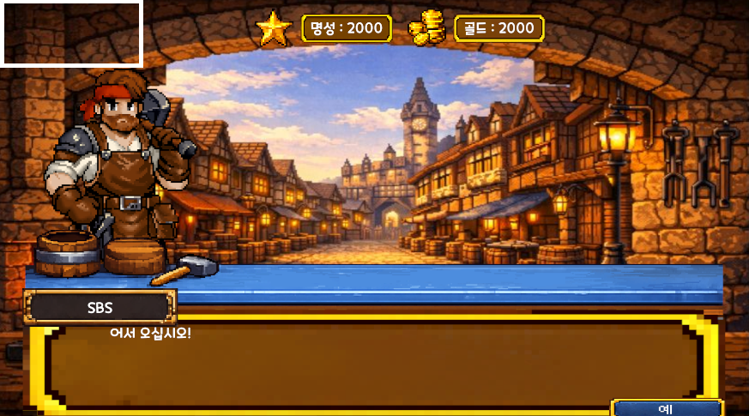
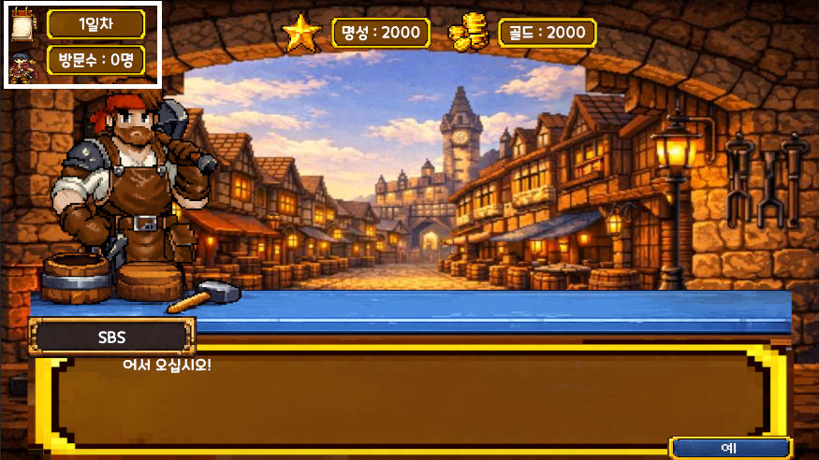
2. UI 추가
Npc가 방문한 순서 추가
진행 일차 UI 표시 기능 추가

Slide 4
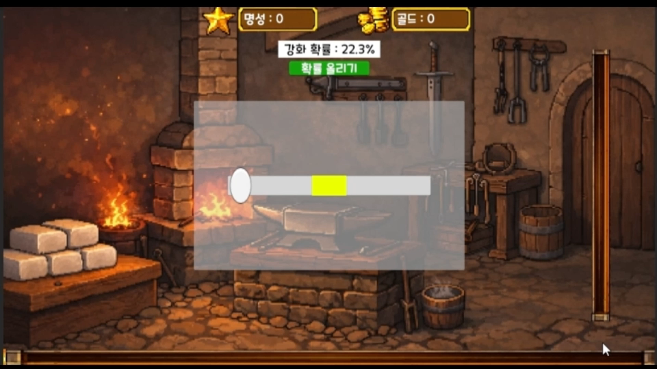
3. 강화 형식 개편
기존 방식 : 3초후 강화 팝업창 표시
신규 방식 :
1. 강화 제한 시간을 UI로 표시
2. 미니게임 추가
성공 시 강화 성공 확률 소폭 증가
3. 미니게임 성공 여부를 UI에 즉시 표시

